Slide 1
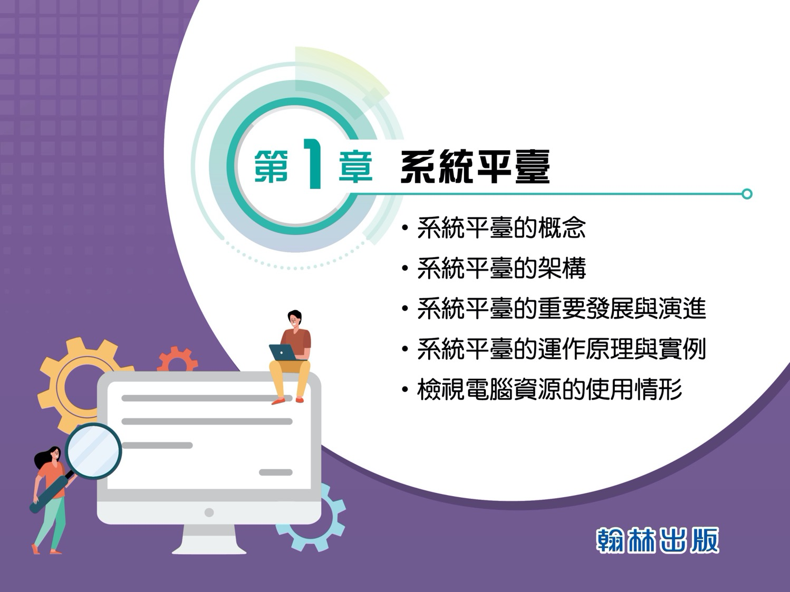

Slide 2
目 錄
系統平臺
1. 系統平臺的概念
2. 系統平臺的架構
3. 系統平臺的重要發展與演進
4. 系統平臺的運作原理與實例
5. 檢視電腦資源的使用情形

Slide 3

系統平臺的概念
156
◼資訊科技的系統平臺是指一組硬體設備
可供軟體運作的環境，可讓使用者與電
腦系統互動。
◼網路出現，平臺不僅提供使用者與他人
互動，使用者也可在平臺上交換信息或
共享資源，如教學平臺、遊戲平臺、購
物平臺。

Slide 4
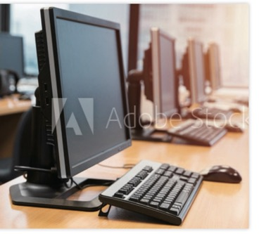
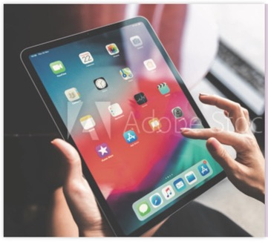

系統平臺的概念
156
常見的個人電腦、平
板電腦、手機及伺服
器等，都可當作系統
平臺的主機，這些主
機都是具體的實體，
但平臺一般都很抽象
個人電腦
平 板
手 機
伺服器

Slide 5

系統平台組成架構
157
_{系統平臺}
_{網路}
_{電腦硬體}
_{電腦軟體}
_{主機}
_{週邊設備}
_{作業系統}
_{CPU}
_{函式庫}
_{程式語言}
_{記憶體}
_{應用軟體}

Slide 6
電 腦 硬 體
158
_{系統平臺}
_{網路}
_{電腦硬體}
_{電腦軟體}
_{主機}
_{週邊設備}
_{作業系統}
_{CPU}
_{函式庫}
_{程式語言}
_{記憶體}
_{應用軟體}

Slide 7
電 腦 硬 體
158
影片
快速了解電腦
◼︎電腦主機、顯示器、鍵盤、滑鼠、
喇叭、電源供應器、電腦排線、
散熱風扇等，都是電腦的硬體元件。
◼︎電腦主機內部有主機板、中央處理
器、記憶體、顯示卡、硬碟⋯等元件。

Slide 8
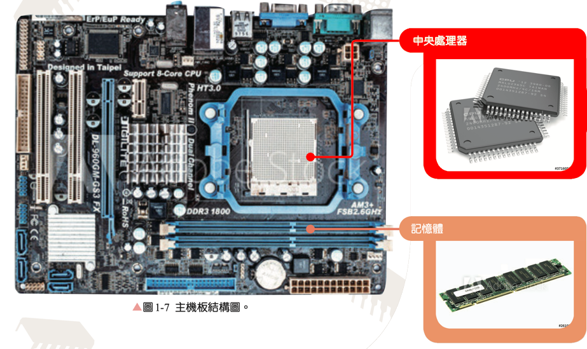
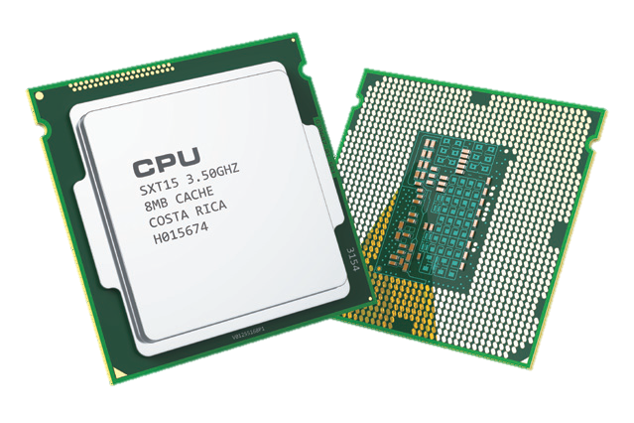
電 腦 硬 體
158
電腦主機內最關鍵的兩種硬體元件
為中央處理器及記憶體。

Slide 9

電 腦 硬 體
158
◼︎電腦硬體內部分為五部分
1. 輸入單元
2. 算術 / 邏輯單元
3. 記憶單元
4. 控制單元
5. 輸出單元
◼︎控制單元、算術/邏輯單元及一小部分的
記憶單元整合在一顆小晶片中，稱為中央
處理單元，也稱微處理器，是電腦運作的
核心。

Slide 10
中央處理器(CPU)
159
_{系統平臺}
_{網路}
_{電腦硬體}
_{電腦軟體}
_{主機}
_{週邊設備}
_{作業系統}
_{CPU}
_{函式庫}
_{程式語言}
_{記憶體}
_{應用軟體}

Slide 11
中央處理器(CPU)
159
◼︎中央處理器(CPU)執行一個指令的
四個步驟：
1. 擷取指令
2. 指令解碼
3. 執行指令
4. 儲存結果

Slide 12
電腦硬體:CPU
159
多核心處理器是在單一計算元件中植入兩個或兩個以上獨立的實體中央處理器(簡稱核心, core)。
把兩個或更多獨立處理器封裝在單一積體電路中的設計，形成多核心處理器。多核心處理器可以利用平行計算的方式加快程式的執行速度。

Slide 13
電腦硬體: 記憶體
160
_{系統平臺}
_{網路}
_{電腦硬體}
_{電腦軟體}
_{主機}
_{週邊設備}
_{作業系統}
_{CPU}
_{函式庫}
_{程式語言}
_{記憶體}
_{應用軟體}

Slide 14
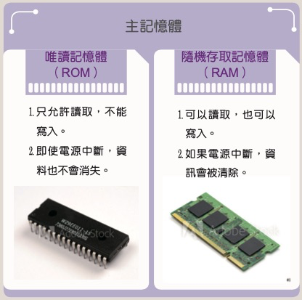
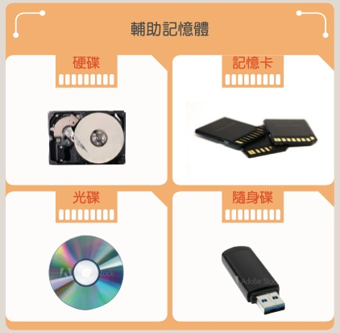
電腦硬體:記憶體
160
電腦的記憶體分為主記憶體及輔助記憶體

Slide 15
電腦硬體:記憶體
160
主記憶體分為隨機存取記憶體(Random Access Memory，簡稱RAM)及唯讀記憶體(Read Only Memory,簡稱 ROM)
RAM:可以讀取/寫入，
但電源中斷後資訊
(程式或資料)會被清除。
ROM:只允許讀取無法
寫入，儲存的資料不會
隨電源中斷而消失，
適合用來儲存BIOS程式。

Slide 16
基本輸入/輸出系統
160
_{小知識}
基本輸入/輸出系統(BIOS）
開機時第一個啟動的程序就是BIOS，必須先跑完BIOS這個程序，電腦才能繼續下一階段的動作。
主機板上都有BIOS晶片，而BIOS就是寫在這個晶片中的程式，且這個程式內容會因各別的主機板設計而有所不同。BIOS的程式設定通常是針對主機板的預定功能及其支援的硬體。

Slide 17
電腦硬體:記憶體
160
輔助主記憶體：RAM中存放的資料，會因
關機而消失，如果將RAM中的資料存放於
輔助記憶體之中，就可在日後隨時取用。
硬碟、隨身碟⋯⋯等輔
助記憶體，是磁性媒材
所製成，用於儲存大量
或需要永久儲存的資料。

Slide 18
電腦軟體
161
_{系統平臺}
_{網路}
_{電腦硬體}
_{電腦軟體}
_{主機}
_{週邊設備}
_{作業系統}
_{函式庫}
_{CPU}
_{程式語言}
_{記憶體}
_{應用軟體}

Slide 19
電腦軟體
161
◼︎相較於硬體，軟體像是人類透過思考，
創造出來的產物，是電腦的抽象元件。
◼︎最關鍵的兩種電腦軟體:
1. 作業系統(Operating System)，
簡稱 OS。
2. 運行函式庫(runtime library)。

Slide 20
系統平台組成架構
161
_{系統平臺}
_{網路}
_{電腦硬體}
_{電腦軟體}
_{主機}
_{週邊設備}
_{作業系統}
_{CPU}
_{函式庫}
_{程式語言}
_{記憶體}
_{應用軟體}

Slide 21
作業系統
161
作業系統主要是管理電腦硬體與軟體資源，
是電腦系統運作的指揮中心，主要負責項目有：
1. 管理記憶體
2. 決定系統資源供需的優先順序
3. 控制輸入與輸出裝置
4. 網路管理
5. 安全防護
6. 管理檔案系統
7. 提供使用者與系統互動的操作介面

Slide 22
電腦軟體：作業系統
161
各種系統平臺的作業系統

Slide 23
電腦軟體：函式庫
161
_{系統平臺}
_{網路}
_{電腦硬體}
_{電腦軟體}
_{主機}
_{週邊設備}
_{作業系統}
_{CPU}
_{函式庫}
_{程式語言}
_{記憶體}
_{應用軟體}

Slide 24
電腦軟體：函式庫
161
◼︎運行函式庫是一群支援程式執行的函式，
提供數學運算(如數學函數值、亂數產生、
解方程式⋯等副程式)、輸入/輸出等功能。
◼︎函式庫內建在系統裡，為系統軟體的一部
分，通常由系統廠商提供。
◼︎函式庫的內容相當豐富，使用者可以在執
行程式時呼叫使用，但其內容未必對使用
者公開。

Slide 25
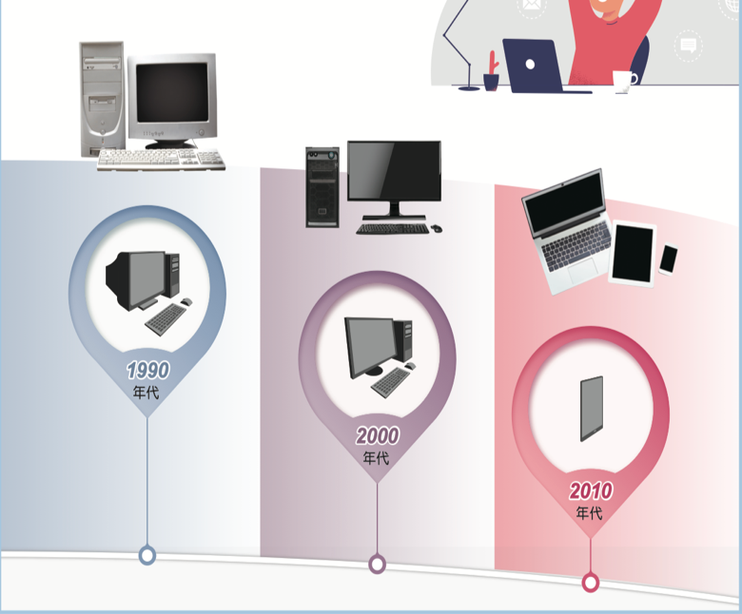
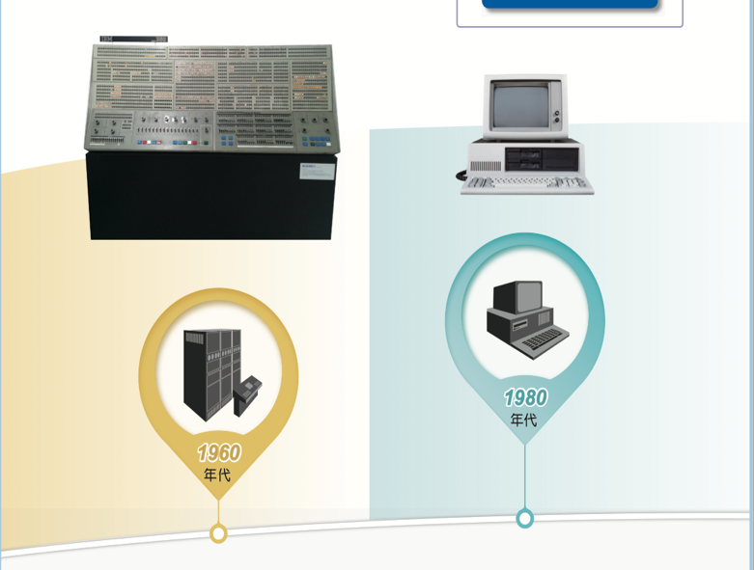
系統平臺的重要發展與演進
162
從專業到普及
以前大型電腦大部分只為大機構（如政府機關、企
業、軍事單位、醫院、金融機構等）服務；現在個
人電腦的出現使電腦由專業的用途普及到一般用途。

Slide 26
系統平臺的重要發展與演進
164
硬體及軟體的重要進展包括：
1. 中央處理器的進展
2. 記憶設備的進展
3. 作業系統的進展
4. 網路與其他多元發展

Slide 27
處理器的重要進展
164
以前傳統個人電腦，
只有一顆CPU，目前個人電腦的基本配備
至少都有雙核心，網
路伺服器至少8核心。

Slide 28
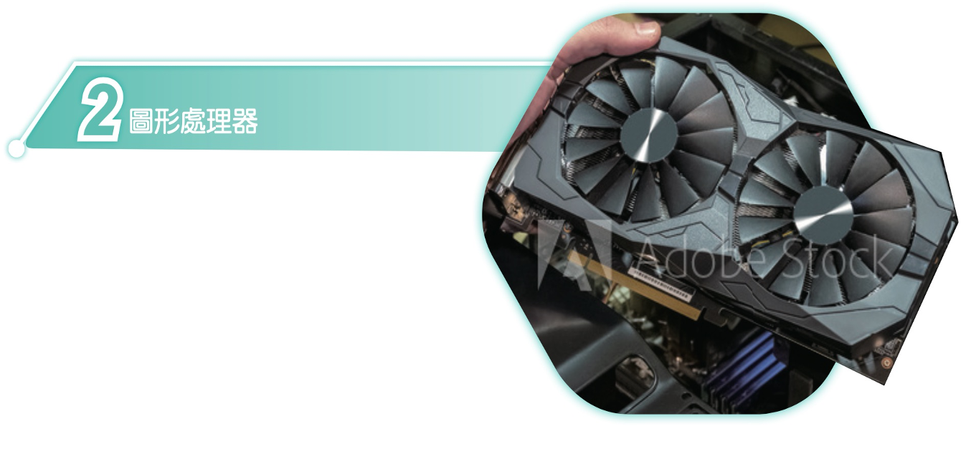
處理器的重要進展
164
圖形處理器(GPU）的成功研發，讓處理圖形所需的大量運算不再依賴中央處理器，加強了電腦的運算能力。

Slide 29
記憶設備的演進
165
◼︎昔日大型電腦備份資料時，需要利用磁帶機
或硬碟機，而現在可直接透過網路做異地備
份(remote backup）讓系統平臺變得更有
效率 。
◼︎早期個人電腦除主記憶體外，並無輔助記憶
體(如硬碟)，要儲存程式或資料需靠外部的
磁碟或光碟片。爾後研發出硬碟設備外，對
於儲存資料的容量大為改善。

Slide 30

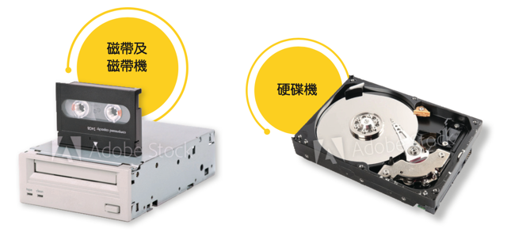
記憶設備的演進
165
隨著科技材料的研發及技術的進步，
電腦的主記憶體及硬碟容量不斷提升。

Slide 31
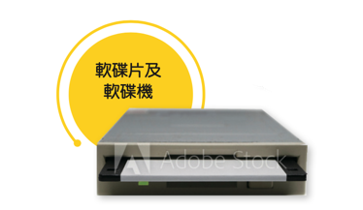
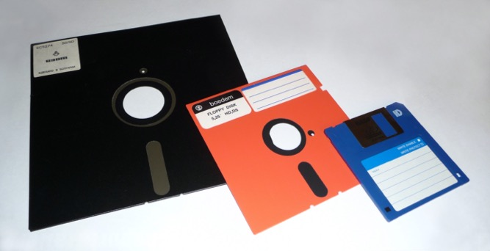
記憶設備的演進
165
隨身碟的問世取代以往的軟碟片及
軟碟機，成為用來備份個人電腦資
料最普遍的方式。

Slide 32
記憶體的演進
165
目前的個人電腦，大多配有至少 4 GB的
主記憶體，甚至可擴增到 16 GB，輔助記
憶體的容量也逐漸增加到 PB 。
_{小知識}
記憶體單位 (1024 = 2¹⁰)
1 KB(Kilobyte)
1 MB(Megabyte)= 1024 KB
1 GB(Gigabyte) = 1024 MB
1 TB(Terabyte) = 1024 GB
1 PB(Petabyte) = 1024 TB
1 EB(Exabyte) = 1024 PB

Slide 33
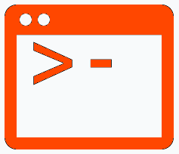




作業系統的演進
166
從命令列到圖示介面
Skill - Set
從單工到多工作業

Slide 34
從命令列到圖示介面
166
◼︎早期的個人電腦作業系統(DOS)採用命令列的
介面，要刪除 ABC.doc 這個檔案，需要輸入
DEL C:/ABC.doc。
◼︎命令列的介面主導約
20 年，直到 90 年代
後期，才推出以選單
或圖示為主的使用者
介面

Slide 35
從單工到多工作業
166
◼︎ 命令列的DOS 是單工的作業系統，同一時
間只能執行一項工作／程式，如要執行其
他的工作，要等前一個工作執行完畢後，
才能接著執行。
◼︎現在大部分的作業系統，都具有同時執行
多個程式的多工能力，（如Windows 10、
WindowsServer 2019， Linux ⋯等，例如
同時開啟 Word 及 Excel等應用軟體。

Slide 36
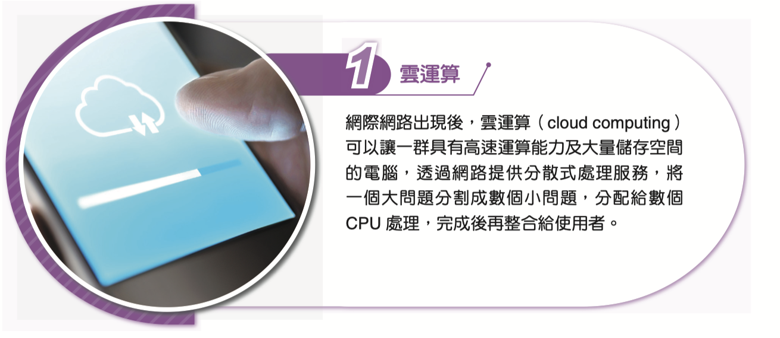
網路的多元發展
167
雲運算 - cloud computing
透過網路的分散式處理服務，
將一個大問題分割成數個小
問題，再分配給數個CPU處
理，完成後再整合給使用者。

Slide 37
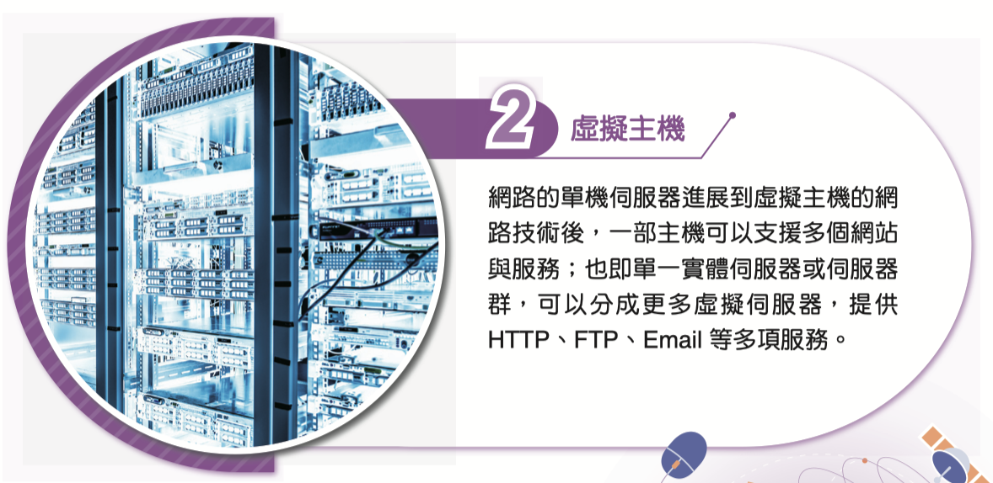
網路的多元發展
167
虛擬主機可讓一部主機支援
多個網站與服務。單一實體
伺服器或伺服器群可以分成
更多虛擬伺服器，提供網頁(HTTP)、檔案傳輸(FTP)、
電子郵件…等多項服務。

Slide 38
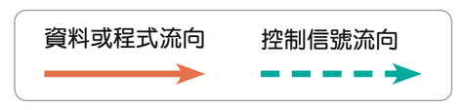
系統平台的運作原理
168
輸入單元將待處理的資料或程式傳送至記憶體。
常用的輸入設備有
  鍵盤
  滑鼠
  掃描器
  手寫板
輸入
設備
資料或程式
輸入
單元

Slide 39
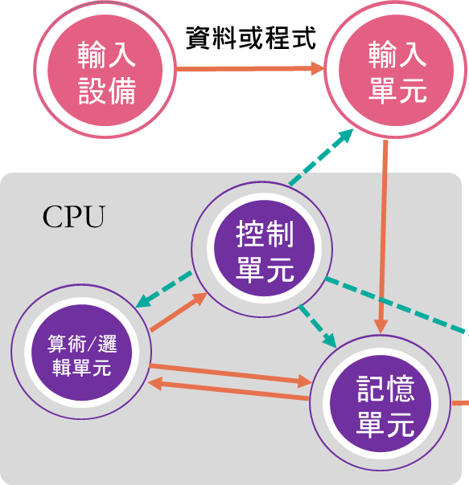
系統平台的運作原理
169
◼︎控制單元從主記憶體擷取指令碼，發出控制
信號指揮各單元執行該指令要求的工作。
◼︎算術/邏輯單元負責執行算術運算及邏輯運算。
◼︎記憶單元負責儲存待處理程式或資料。

Slide 40
系統平台的運作原理
169
◼︎輸出單元將處理過的結果從記憶體取出，以文字、
數字、圖形或符號等方式顯示出來。
常見的輸出設備有
  顯示器(螢幕)
  印表機
  繪圖機
輸入
設備
資料或程式
輸入
單元
輸出
設備
CPU
CPU
資料
控制
單元
算術/邏輯單元
記憶
單元
輸出
單元

Slide 41
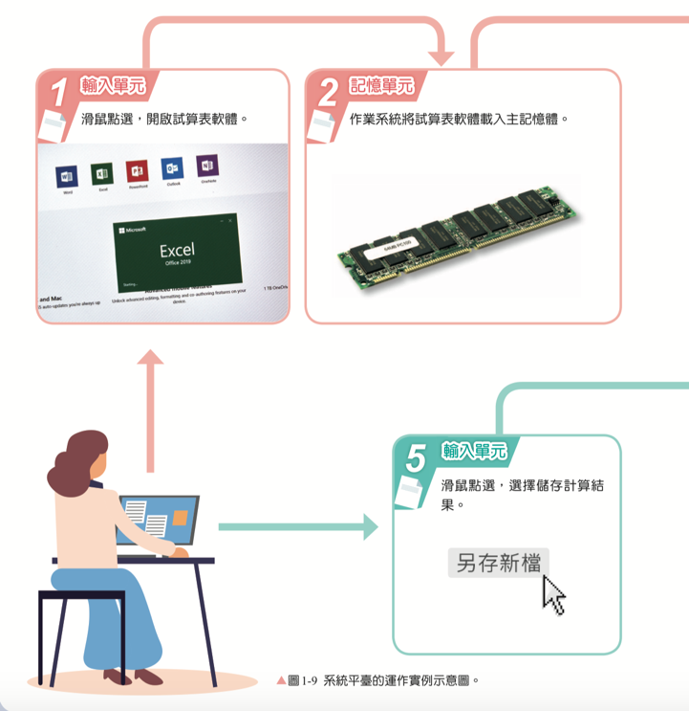
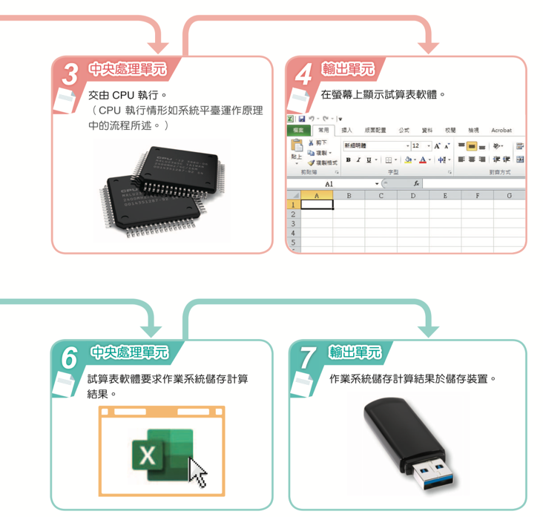

系統平臺的運作實例
170
使用試算表軟體計算學期成績

Slide 42
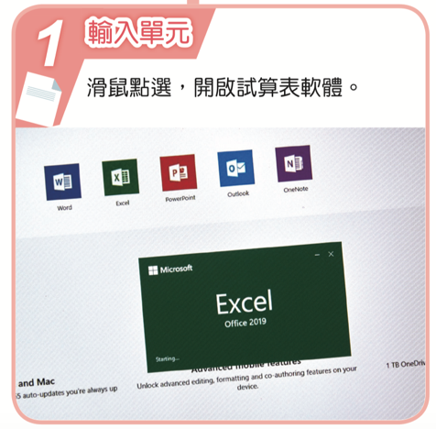

系統平臺的運作實例
170
使用試算表軟體計算學期成績

Slide 43

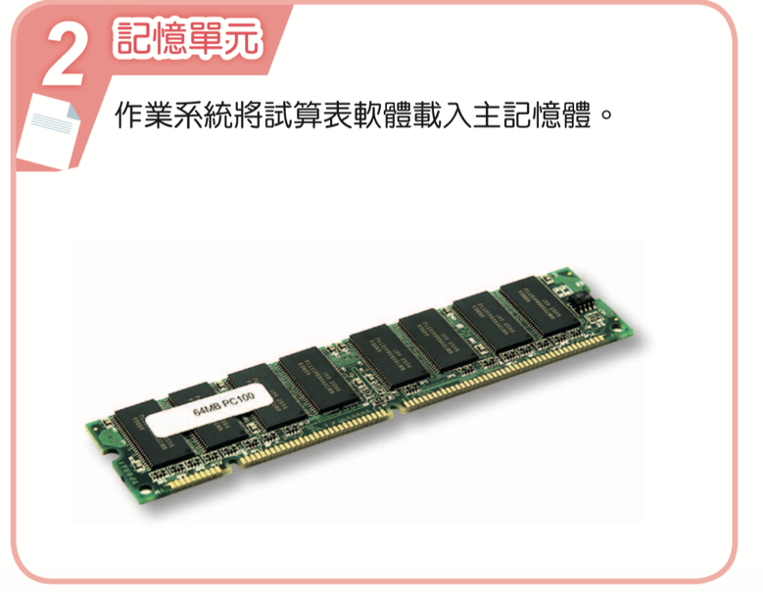


系統平臺的運作實例
170
使用試算表軟體計算學期成績

Slide 44

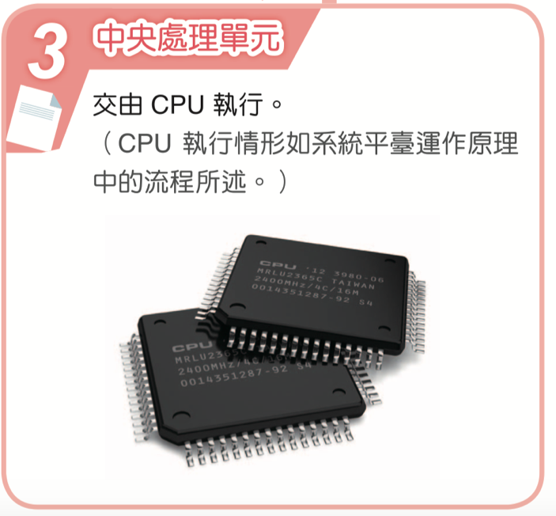
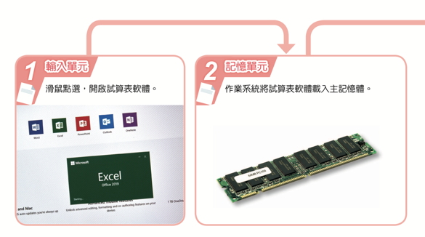
系統平臺的運作實例
171
使用試算表軟體計算學期成績

Slide 45
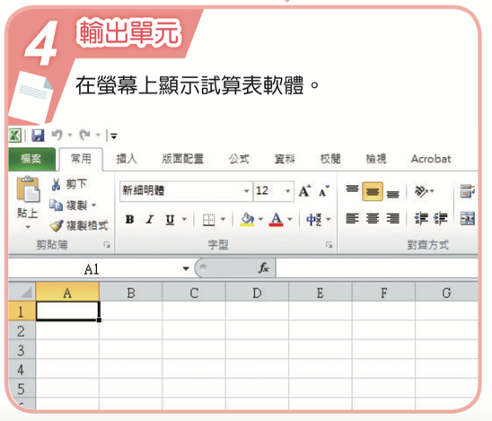
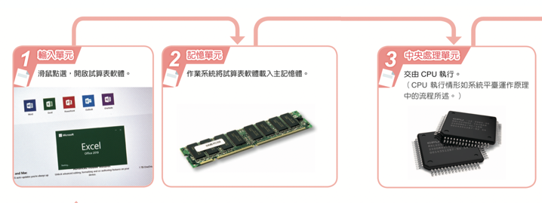
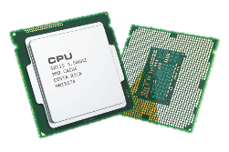
系統平臺的運作實例
171
使用試算表軟體計算學期成績

Slide 46



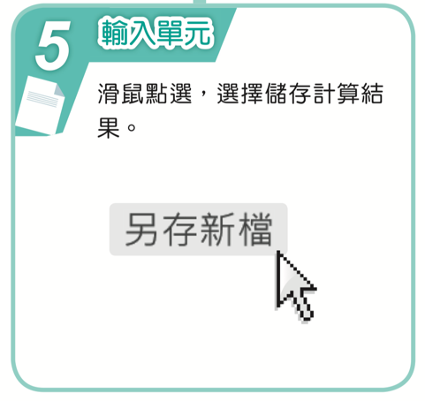
系統平臺的運作實例
170
使用試算表軟體計算學期成績

Slide 47


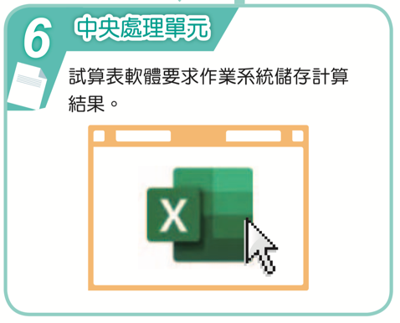


系統平臺的運作實例
171
使用試算表軟體計算學期成績

Slide 48
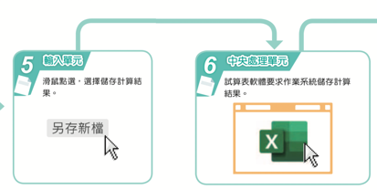
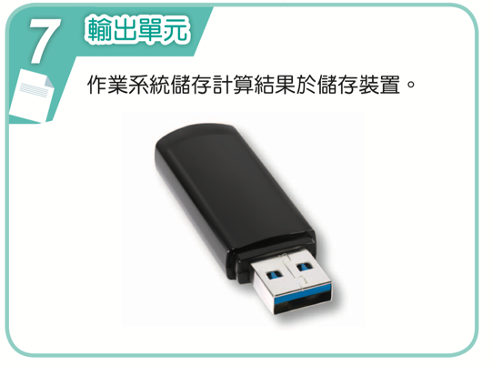
系統平臺的運作實例
171
使用試算表軟體計算學期成績

Slide 49
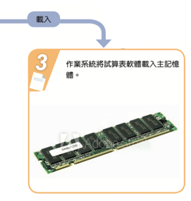
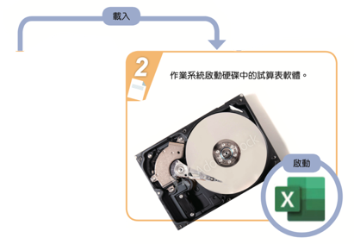
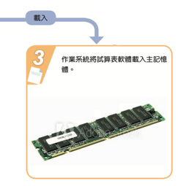
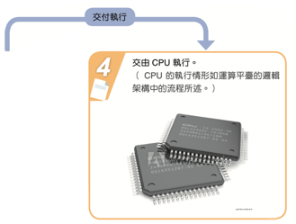

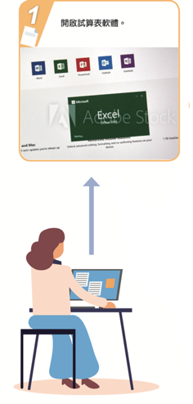
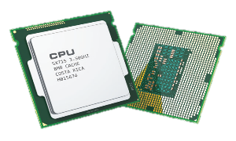
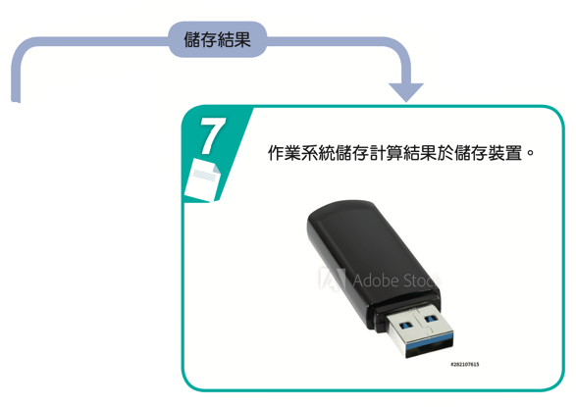
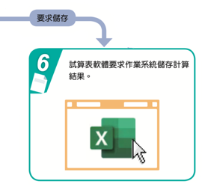
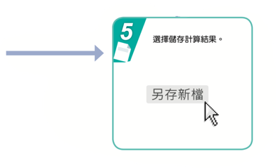
系統平臺的運作實例
170
使用試算表軟體計算學期成績
48

Slide 50
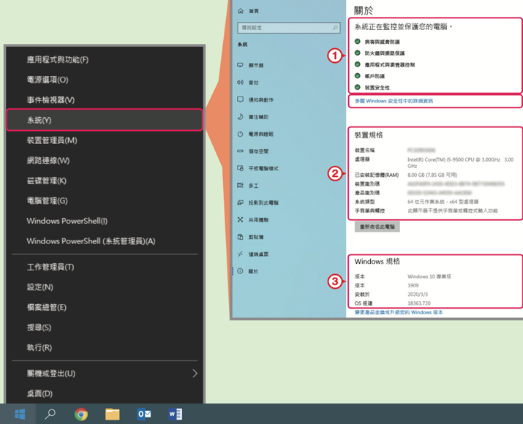



電腦系統資源
172
Windows 10 為例，於左下角 Window 圖示點選右鍵，即可從「系統功能表」檢視電腦資源使用情形
使用者可從「系統」檢視下列資訊:
目前已啟用的安全性措施
裝置規格
作業系統規格

Slide 51
電腦系統資源
173
點選「參閱windows安全性中的詳細資訊」後，可開啟「安全性概覽」頁面。其中包含病毒與威脅防護、帳戶防護、防火牆與網路保護等資訊。

Slide 52
硬碟的使用分配
174
硬碟的空間會影響作業系統的效能，建議
可經常檢視硬碟的可用空間，使作業系統
能順暢運作。

Slide 53
電腦資源: 網路連線
175
「網路連線」可檢視電腦的網路狀態

Slide 54
工作管理員
176
「工作管理員」可檢視作作業系統的
處理程序與效能。作業系統分配主記憶體的容量給各個程序(Process)使用。例如:
Google Chrome
程式有14 個程序
各個程序都使用
部分記憶體容量

Slide 55
CPU效能
177
點選「效能」後，可檢視以下電腦
資源的使用情形
1. CPU
2. 記憶體
3. 硬碟
4. 網路
5. GPU

Slide 56
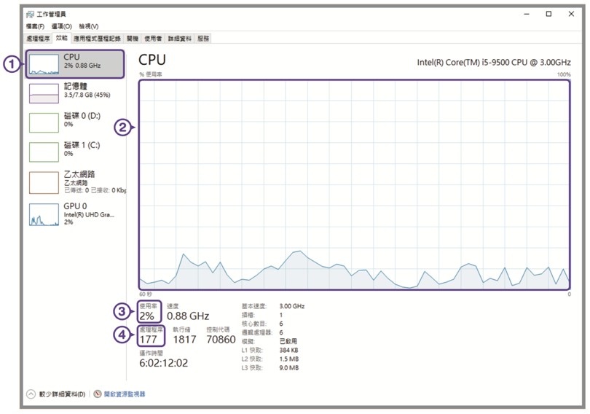




檢視CPU效能
177
點選「CPU」
查看目前使用情形
查看目前CPU使用率
查看正在處理中的程
數目

Slide 57
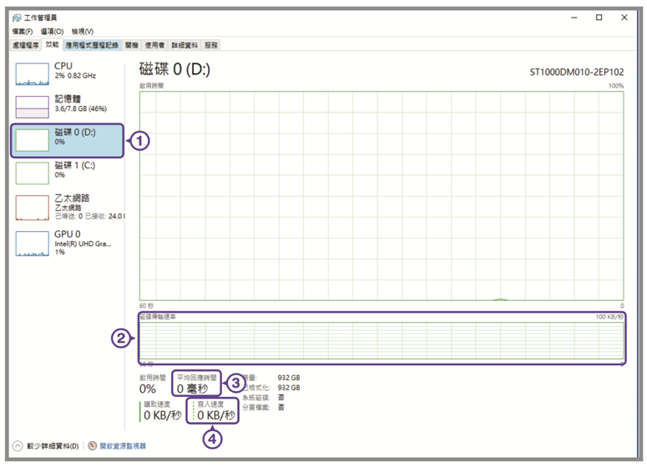
檢視硬碟使用情形
179
點選「磁碟」
查看傳輸速率
查看平均回應時間
查看寫入速度

Slide 58
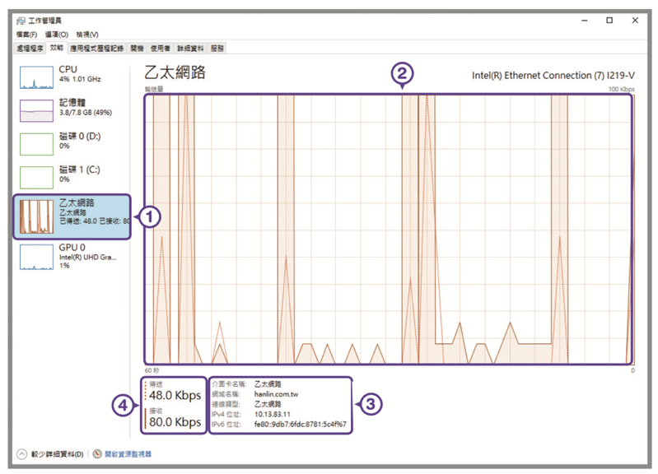
檢視網路傳送情形
180
點選「乙太網路」
查看目前網路流量
查看網域名稱及IP
位址
查看資料的傳送與
接收速率

Slide 59
傳輸速度
180
網路的傳輸速率常以下列兩種方式表示:
  Kbps(Kilo bits per second，每秒千位元)
  Mbps(Mega bits per second，每秒百萬位元)
上述的b與常見的32 MB(如隨身碟容量)不同
  表示容量時用的B為Byte (位元組)
  表示傳輸速度時用的b為bit
  (位元，可表示0或1)
  一般是1 Byte = 8 bits (依電腦系統有所差異)。

Slide 60
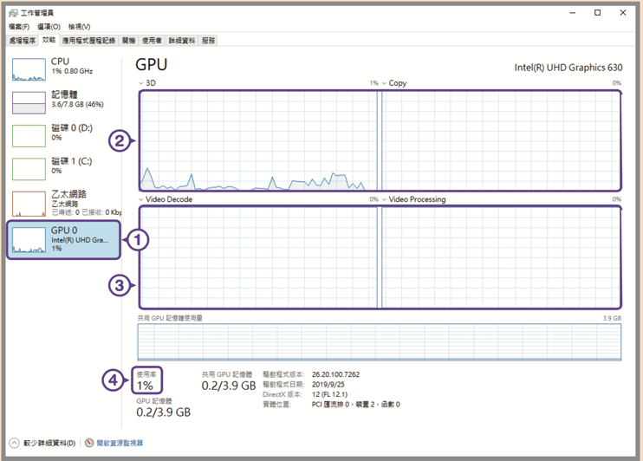
檢視GPU使用情形
181
點選「GPU」。
查看 3D 繪圖運算的
處理情形。
查看視訊運算的處理
情形。
查看目前的使用率

Slide 61
GPU 與 CPU
181
_{小知識}
◼︎GPU 是專門執行繪圖運算工作，通常
具有數十個以上的運算核心，用於執行
大量計算。
◼︎許多人工智慧演算法的訓練需要龐大的
平行運算能力，而這種平行的特質與GPU
不謀而合， GPU的矩陣運算也比用CPU
運算的訓練速度快上許多。
◼︎ CPU 則著重於一般的運算工作。

Slide 62


Slide 63


問題與討論
你還想知道什麼?

